Slide 1



Slide 2



Elite Service Partner AS – Site Management
1.
Operativ Site Manager – din Concierge
    Overordnede faktorer
    Vårt fokus er oppdragsgiver og gjesters behov
    Vi tar ansvar
    Vi kjenner deres behov og løsninger
    Proaktivitet og effektivitet i enhver oppgave
    Målrettet arbeid for synergier
    Operative faktorer
    Arbeidssted hos dere for tett kontakt
    Detaljkunnskap om fysiske og praktisk forhold på lokasjonene
    Aktiv koordinering av ressurser
    «On site» ledelse for Elite og deres naturlige kontaktpunkt
    Bred støtte ifra Elite Service Partner AS organisasjon

Slide 3

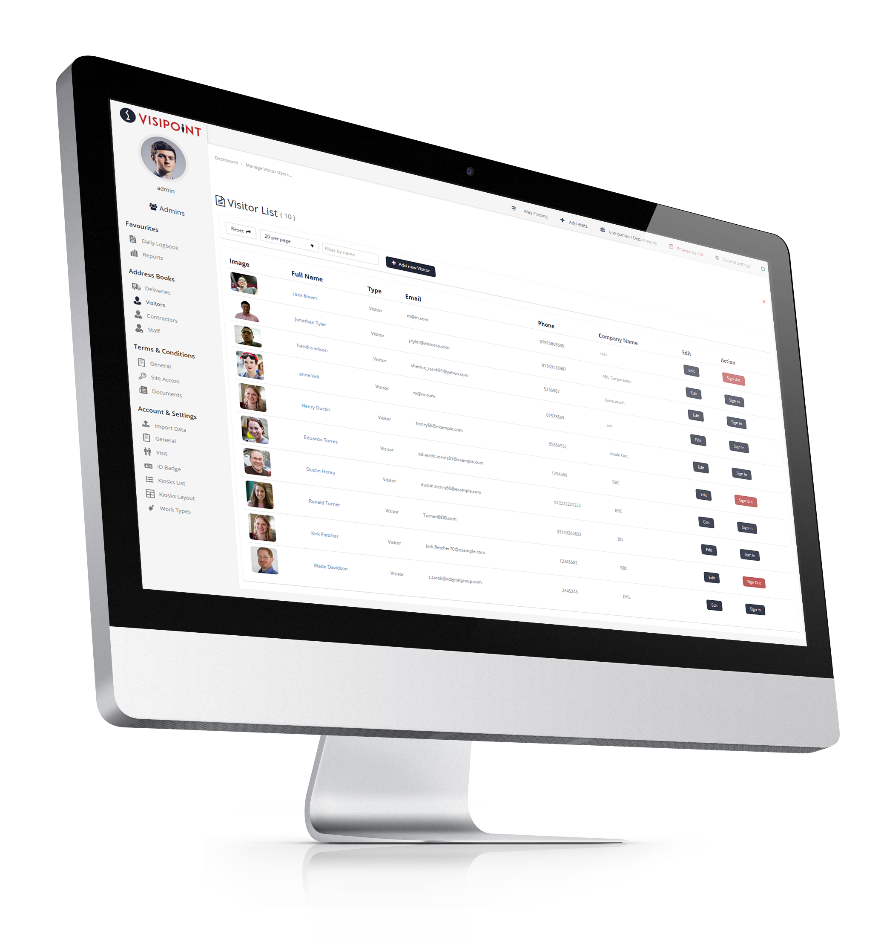

Elite Service Partner AS – Resepsjonstjeneste
2.Resepsjonen – Virksomhetens hjerte
    Overordnede faktorer
    Virksomhetens første kontaktpunkt, alltid ryddig, rent og velkommende
    Målrettet imøtekommende – enhver henvendelse er en glede å ta i mot
    Tydelig i kommunikasjon
    Integrert i oppdragsgivers organisasjon, rutiner, personer og funksjoner
    Trygg og diplomatisk adferd – enhver henvendelse har ett budskap
    Operative faktorer
    Detaljorientert
    Sikkerhetsansvarlig, adgangskontroll, brannvern, evakuering

Slide 4
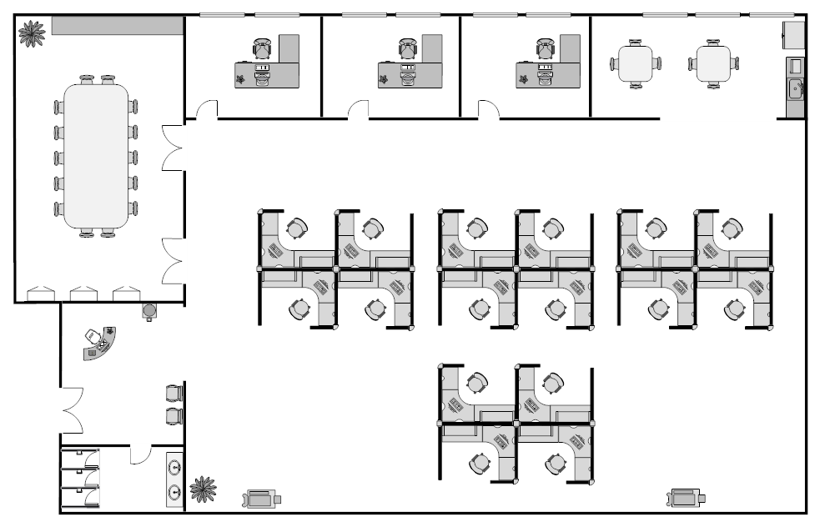

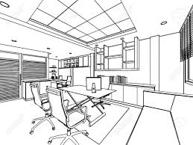
Elite Service Partner AS – Ressursstyring
3. Styring av ressurser – imøtegåelse av behov
    Overordnede faktorer
    Fleksible arbeidsoppgaver
    App bestillingssystem
    Dokumenterbare endringer (CCN)
    Naturlig del av deres ledelse
    Behovstyrte prosesser som overvåkes og koordineres av Elite
    Ansatte reserverer sin kontorplass i bestillingssystem
    Rengjøres etter bruk og klargjøres for ny bruker
    Ansatte reserverer møterom i bestillingssystem
    Møterom rengjøres etter bruk og klargjøres for ny bruker
    Ansatte bestiller møtemat fra kantine i bestillingssystem med leveranse
    Operative faktorer
    Sanntids visning av plasser/rom i bruk
    Sanntids visning av personer tilstede på lokasjonen
    Behovsstyr forvaltning av ressurser og koordinering av oppgaver

Slide 5
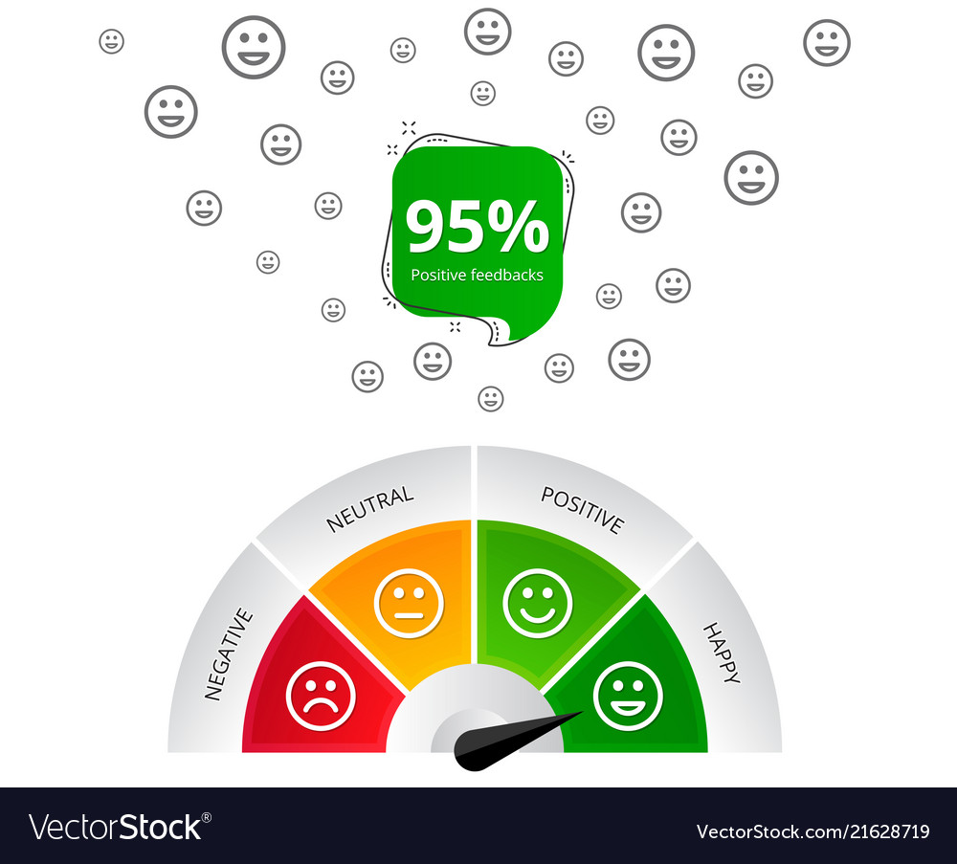

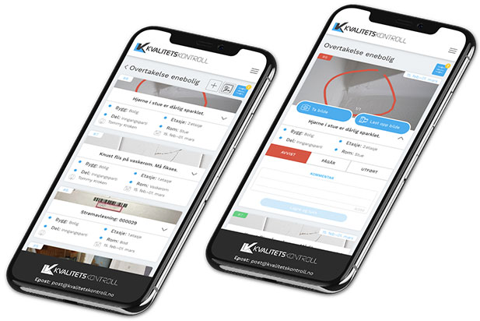
Elite Service Partner AS – Målstyring
4. Service Level Agreement – KPI styring av leveransen
«Enhver leveranse av tjenester er oppdragsgivers opplevelse av tilbyders produkter og den verdi og kvalitet oppdragsgiver opplever når tjenesten leveres».
Vår anbefaling er en tydelig avtale som beskriver de respektive krav til tjenesten, omfanget av tjenesten, kvalitet i leveransen, ansvar for de respektive elementer i leveranser og tilgjengelighet. Disse måles etter avtalt frekvens med oppdragsgiver.
  Alle fag
  Fleksibelt i avtaleperioden
  Behovsstyrt
  Kontinuerlig forbedring
  Kvalitetskontroll
  Kundetilfredshet
  Besøkende – «happy or not»
  Anstatt tilfredshet
  Dokumenterbar kontraktsforbedring

Slide 6
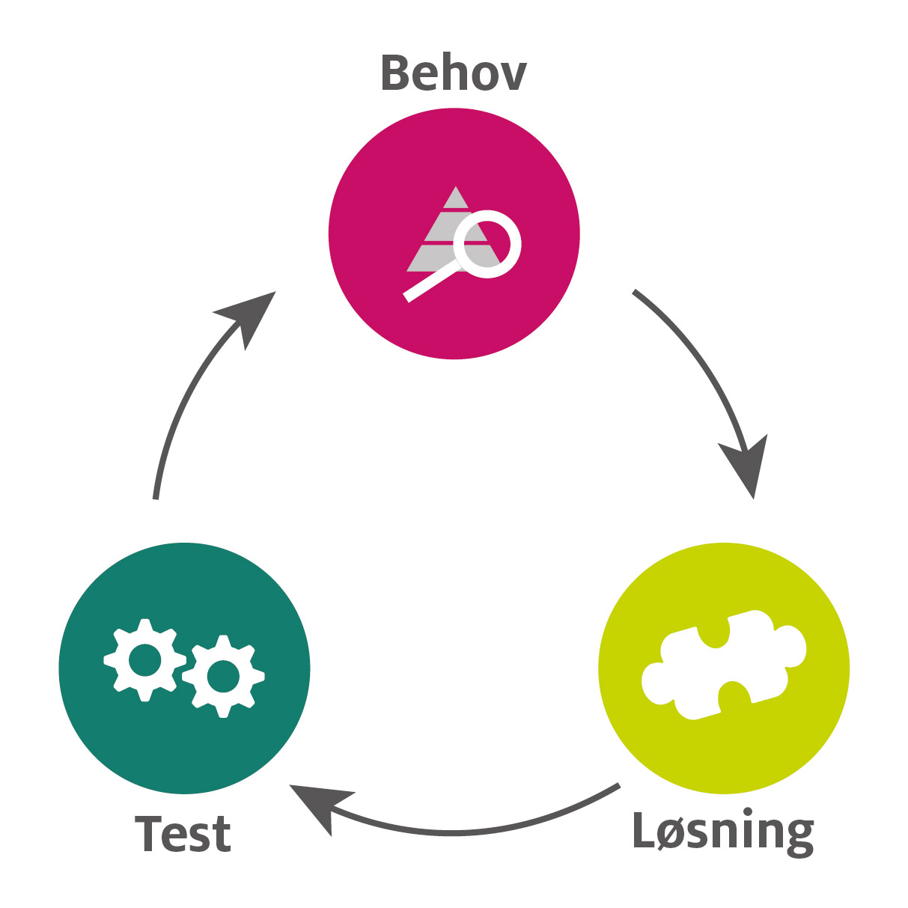


Elite Service Partner AS – Innovasjon og tjenesteutvikling
5. Innovasjon og tjenesteutvikling
Innovasjon er en integrert del av vår styringsmodell. Alt arbeid, KPIer SLAer evalueres fortløpende gjennom revisjoner for å avdekke nye veier og muligheter.
Vårt arbeid er derfor målrettet for å utvikle våre tjenester. Vi implementerer gjennom prosjektstyring ulike typer innovasjoner. Innovasjonstanker kommer fra egne ressurser og våre partnere.
Dine behov kartlegges, erfaringer vurderes, løsninger implementeres og nye driftsløsninger utvikles i samarbeid med deg
Vi ivaretar kundens behov ved å egenutvikle vårt unike styrings og kommunikasjonsverktøy.
Ved effektiv behandling av informasjon ivaretar vi optimal produktivitet og kan derfor skape en «vinn-vinn» situasjon.
Vårt system hjelper oss til økt produktivitet.

Slide 7
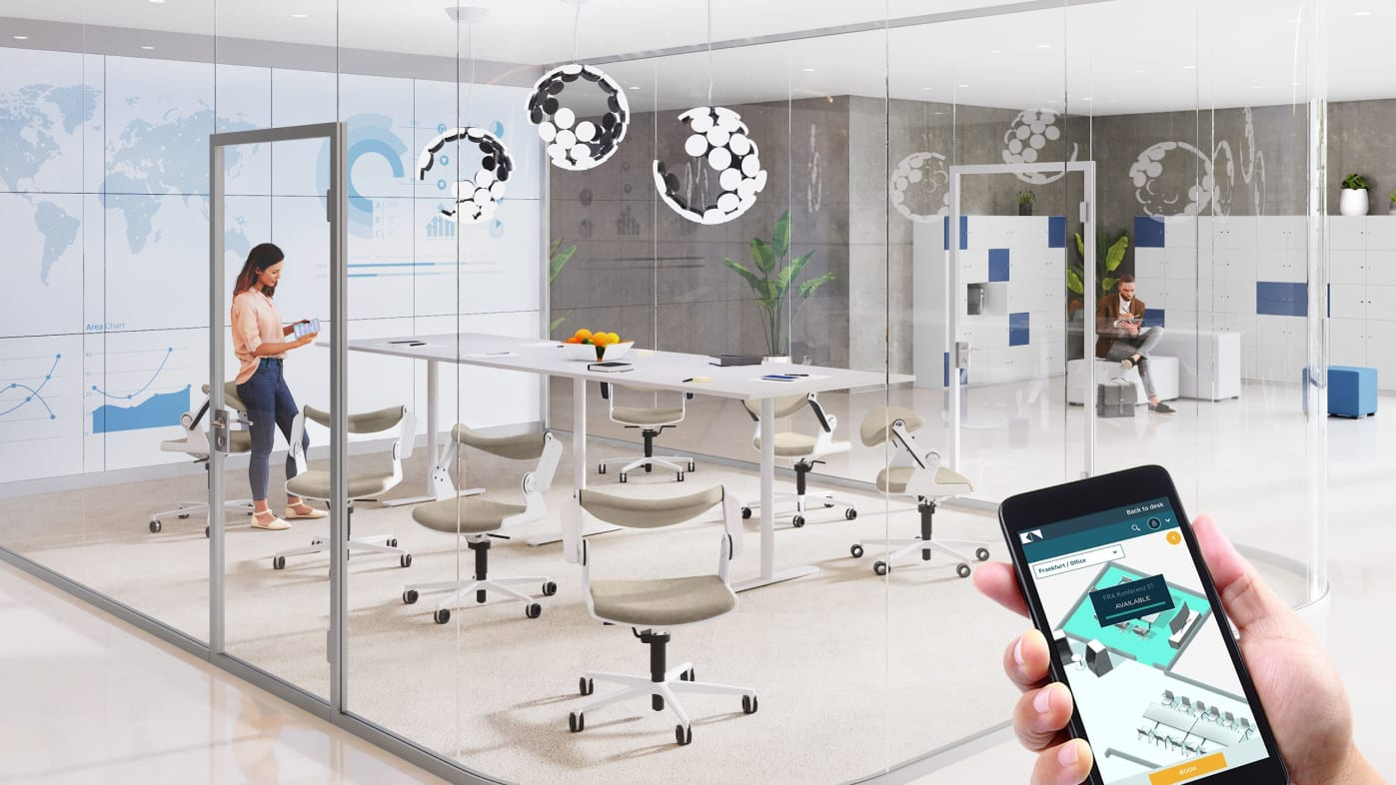

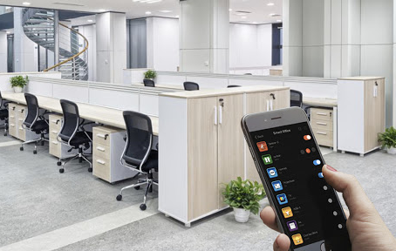
Elite Service Partner AS – Arbeidsplass-konsept
6. Fleksible arbeidsplasser – Smart Office
Bred erfaring med utvikling av systemer og løsninger innen smart office konseptet
Elite har partnerskap med Nordiske aktører innen fagfeltet
Kundeoptimalisering er avgjørende
Behovet som avgjør
Teknologi
Tett samarbeid med sluttbruker for å sikre god brukertilfredshet

Slide 8



Elite Service Partner AS – Fordeler og ulemper
7. NS-INSTA 800 vs Frekvensbasert
NS-INSTA 800
Positivt:
Definerte krav
Objektive måleparameter
Hyppig kontroll
God dokumentasjon
Kvantitative målinger
Lite subjektivitet
Løpende vurdering av leveransen
Ulemper:
Rigid system
Selektivt fokusert på noen områder
Manglende forståelse hos våre kunder
Tidskrevende målinger og oppfølging
Kostnadsdrivernde
Frekvensbasert
Positivt:
Høyere fleksibilitet
Større grad av samarbeid
Fagmessig kvalitetskontroll
God dokumentasjon
Synlige feil tolereres ikke
Løpende vurdering av leveransen
Ulemper:
Inputbasert
Subjektiv kvalitetsforståelse
Kundeopplevelse

Slide 9

Facility Management Organisasjon
Technical
lead
Restaurant
lead
Procurement lead
HR
lead
Finance
lead
IT
lead
Q-HSE
Lead
Sustainability
Lead
Senior Faclility Manager Vest
CEO
Facility Management
Director
Systems & Helpdesk
Business Controller
Senior Facility Manager East
Senior Facility Manager North
Regional Admin
Service Lead
Servide Lead
Strategy
Tactical
In-House Expertise
Operational
Notes:
Gjennomgang av historien
Gjennomgang av tallene

Slide 10
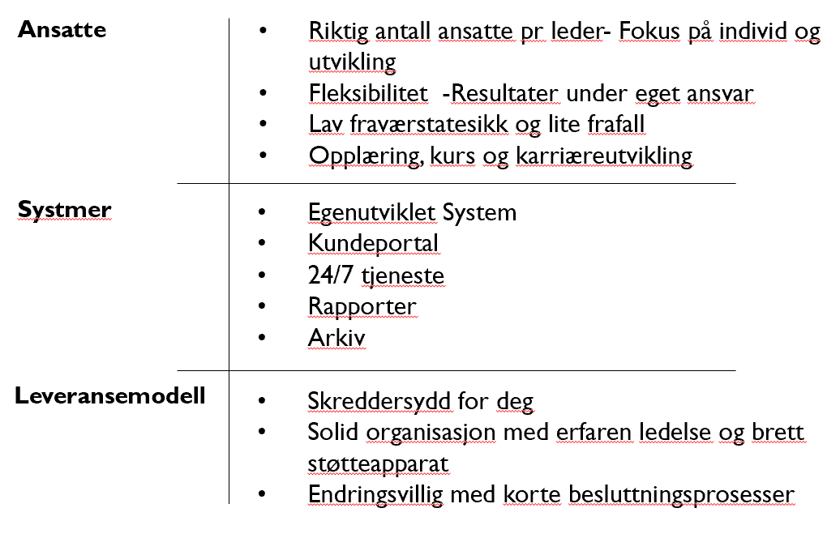

Facility Management Modell
Driftsdirektør
FM Region Midt
Harde Tjenester
Myke Tjenester
FM Rgion Øst
Harde Tjenester
Strategisk
Taktisk
Operativt
FM Region Vest
Myke Tjenester
Harde Tjenester
Myke Tjenester

Slide 11

Du kan, og du burde stole på oss
Med høyt kvalifisert personell leverer vi best i klassen tjenester. Til riktig tid og av ypperste kvalitet.
Vi bruker innovative og informative IT-systemer. Vi setter vår ære i å være fullstendig i kontroll på dine vegne.
Det vil ikke være noen bekymringer å operere i en bygning administrert av Elite Facility Services
Vår proaktivitet vil komplimentere dine forretningsmål.
Sammen er det mulig

Slide 12


Slide 13


